Slide 1
ترجمه کتاب پرسمن
استاد راهنما : دکتر نور حسینی
بازنگری توسط اقبال حیدری

Slide 2
فصل 7 : مهندسی نیاز ها
مجموعه اموری که منجر می شود به فهم اینکه:
  تاثیر تجاری SW چه خواهدبود؟
  مشتری چه می خواهد؟
  استفاده کنندگان نهاییSW چگونه ارتباط برقرار خواهند کرد؟

Slide 3
مراحل آن چه هستند؟
Inception
  امری که هدف و ماهیت مساله را معین می کند .
Elicitation
  امری که به مشتری کمک می کند تا آنچه را که نیاز دارد معین کند.
Elaboration
  امری که منجر به اصلاح و تغییر نیازمندیهای اساسی می شود.
Negotiation
  اولویتها چه هستند ؟ضرورت با کدام است ؟چه موقع مورد نیاز است؟
Specification
  مشخص کردن مساله و مورد بررسی قراردادن آن به همراه مشتری

Slide 4
حاصل کار چیست؟
سند مکتوب
  سناریوهای مصرف کننده
  لیستهای خصوصیات و عملکرد
  مدل های آنالیز
  و یا سند مشخصات

Slide 5
مهندسی نیازمندیها چیست؟
پلی است بین مشتری و، طراحی و ساخت
  آزمایشی موجود است برای جهش به سمت آن بدون شناخت واضح از آنچه دقیقاً مورد نیاز است .
البته، مانند فعالیتهای مهندسی ALL ،مهندسی نیازمندیها باید با پروژه ، روند کار و افراد مشغول به کار وفق داده شود.
مهندسی نیازمندیها تکیه گاه استواری برای طراحی و ساخت بنا کرد .
  بدون آن به احتمال زیاد به شناخت نیاز مشتری دست نخواهید یافت.
خط آخر: مهندسی نیازمندیها مکانیسمی است برای شناخت آنچه مشتری می خواهد ،تجزیه نیازها، افزایش امکان پذیری ، مذاکره برای دسترسی به راه حل منطقی، مشخص کردن یک راه حل واضح، تعیین مشخصات و اعتبار بخشیدن به آنها واداره کردن نیازمندیها.

Slide 6
Inception
―Inceptionپرسیدن مجموعه ای ازسوالها که ایجاد می شود.
  درک کلی مساله
  مردمی که به دنبال راه حل هستند .
  ماهیت راه حل مورد تمایل مساله و
  کارآمدی ارتباط مقدماتی وهمکاری بین مشتری وتوسعه گر

Slide 7
Elicitation
استخراج نیازمندیها ازهمه stakeholder ها
چرا دستیابی به درک واضح از آنچه یک مشتری می خواهد مشکل است؟
  مشکلات هدف :
    خط مرزی سیستم بخوبی تعریف نشده است.
    درهم ریختگی جزئیات تکنیکی غیرضروری
  مشکلات درک :
    مشتری یا مصرف کننده ،مطمئن نیست واقعاً چه چیزی می خواهد.
    برای برقراری ارتباط با نیازهای درست مشکل دارد.
  مشکلات برطرف شدنی :
    نیازمندیها با گذشت زمان تغییر می کنند و خواهند کرد .
  راه حل: سازماندهی کن .

Slide 8
Elaboration
Elaboration تشکیل شده است از مجموعه اموری برای طرح ریزی و پالودگی.
  سناریوهای مصرف کننده توصیف می کند که چگونه مصرف کننده نهایی و بقیه حامیان با سیستم ارتباط برقرار خواهند کرد.
  class های آنالیز ازسناریوهای مصرف کننده برگرفته می شود.
    اینها موجودیت های عرصه تجارت است که برای مصرف کننده قابل رویت است .
  ویژگی های هر class آنالیز تعریف شده است و خدماتی که هر class به آنها نیاز دارد مشخص شده است.
نتیجه نهایی Elaboration ، دستیابی به یک الگوی تجزیه است که قلمرو اطلاعاتی ، کاربردی و رفتاری مسئله را تعریف می کند.
اما باید بدانید چه موقع توقف کنید . راه حل توصیف مسئله به نحوی است که باعث ایجاد تکیه گاهی محکم برای طراحی شود نه بیشتر .

Slide 9
Negotiation
عدم وجود برنده و بازنده در یک مذاکره ی موثر
  این معامله ای است که هر دو می توانند با آن زندگی کنند .
مشتریان بیشتر از آنچه که ساخته شده تقاضا خواهند کرد .
  منابع همگی محدودند .
مهندسی نیازمندی ها این کشمکش ها را از طریق مذاکره مرتفع می کند .
نیازمندی ها رفع ، ترکیب و یا اصلاح می شوند ، به نحوی که هر گروه تا اندازه ای به رضایت دست یابد .
  موافقت با سیستم قابل تحویل ، که از نقطه نظر فروشنده و توسعه گر تحقق گراست.

Slide 10
Specification
―Specification می تواند یک مورد یا بیشتر ، از موارد زیر باشد:
  یک مدرک مکتوب
  مجموعه ای از مدل ها
  ریاضیات فرمال
  مجموعه ای از سناریوهای مصرف کننده (use-case ها)
  یک prototype
شکل و فرمت بر اساس اندازه و پیچیدگی در دست ساخت متفاوت است .
  این آخرین محصول کاری است که توسط مهندس نیازمندهی ها تولید می شود .
  شالوده و اساس فعالیت های بعدی
  عملکرد و اجرای سیستم را توصیف می کند .
  موارد اضطراری که بر پیشرفت حاکم است را توصیف می کند .

Slide 11
Validation
Validation یک مکانیسم نقد و بررسی است که جستجوگر موارد زیر است :
  خطا در مفاد یا تفسیر و شرح
  نواحی که نیاز به توضیح دارد.
  نداشتن اطلاعات
  تناقض(مسئله مهم در مواقعی که تولیدات وسیع می شود یا سیستم طراحی و ساخته می شود .)
  کشمکش یا نیازمندیهای غیر تحقق گرا(دست نیافتنی)
ابزار اولیه نقد و بررسی تکنیکی رسمی و مفصل است.(نقد تکنیکی فرمال)

Slide 12
مدیریت نیازمندیها
به تیم پروژه کمک می کند تا نیازمندیها را مشخص ، کنترل و پیگیری کند و آنها را تغییر دهد.
هر نیازمندی یک معیین کننده بی مانند را به خود اختصاص می دهد.
یک فهرست قابل جستجو، نیازمندیها را با توجه به یک یا چند جنبه از سیستم یا اطراف آن بازگو می کند.
  فهرست قابل جستجوی خصوصیات :
    نشان می دهد که چگونه نیازمندی ها با ویژگی های سیستم یا محصول که برای مشتری قابل مشاهده است، ارتباط دارد.
  فهرست قابل جستجوی منبع:
    منبع هر نیازمندی را معین می کند.
  فهرست قابل جستجوی وابستگی ها:
    نشان می دهد چگونه نیازمندی ها به دیگر نیازمندی ها مرتبط می شوند.
  فهرست قابل جستجوی subsystem:
    نیازمندی ها را با توجه به subsystem زیر نظر آنها تقسیم بندی می کند.
  فهرست قابل جستجوی Interface :
    نشان می دهد که چگونه نیازمندی ها به Interface سیستم بیرونی و درونی مرتبط می شود.

Slide 13
مدیریت نیازمندیها
تعیین ارتباط بین نیازمندیها در بیشتر سیستم ها که بزرگ و پیچیده هستند امر مهمی است.
  جداول جستجو انجام کار را شدنی می کنند.
مدیریت نیازمندیها یک کار تمام وقت است که معمولاً منابع کافی در اختیار آن قرار نمی گیرد.
ناحیه ای بسیار بزرگ در کتاب مشخص نشده است .
  www.jiludwig.com

Slide 14
چک لیست تایید نیازمندیها
آیا نیازمندی ها به وضوح بیان شده است؟
آیا منبع مشخص است؟
آیا محدوده نیازمندی مشخص است؟
چه نیازمندی های دیگری به این نیازمندی مرتبط است؟
  باید از طریق ماتریس مراجعه متقابل ثبت شود.
آیا نیازمندی سیستم ، اضطرار را نقض می کند؟
آیا نیازمندی قابل آزمون است؟
آیا نیازمندی برای هر مدل سیستم قابل جستجو است؟
آیا نیازمندی برای اهداف سراسری سیستم (یا محصول) قابل جستجو است؟
آیا مشخصات کاملاً سازماندهی شده اند؟ به عنوان مثال، برای یادگیری ، مراجعه و استفاده ، آسان می باشند.
فهرست ایجاد شده است.
آیا نیازمندی های مرتبط با کارایی ، رفتار و خصوصیات عملی به وضوح بیان شده است ؟
آیا هیچ یک از نیازمندی های اشاره شده وجود دارد؟

Slide 15
ابداع مهندسی نیازمندیها روند آغاز IE
Stakeholder ها را معین کن .
  " فکر می کنی با چه فرد دیگری باید صحبت کنیم؟"
چند نقطه نظر را شناسایی کن .
با دیگرن شراکتی کار کن .
  موارد مشابه یا متناقض و متضاد را مشخص کن.
سوالات زیر به تعیین Stakeholder ها کمک می کند:
  چه کسی متقاضی این کار است؟
  چه کسی از راه حل استفاده خواهد کرد؟
  سود اقتصادی یک راه حل موفق چه خواهد بود؟
  آیا برای راه حلی که به آن نیاز دارید منبع دیگری وجود دارد؟

Slide 16
استنباط نیازمندیها
مهندسین نرم افزار و مشتریان ، هر دو گروه ، در جلسات شرکت کرده و آن را هدایت می کنند.
قوانین آماده سازی و مشارکت بنا می شوند.
طرح پیشنهاد می شود.
یک "فرد کمکی" (می تواند مشتری ، توسعه گر یا عامل خارجی باشد.) جلسه را کنترل می کند.
یک "مکانیسم تعریف" (می تواند اوراق کار ، flip chart ، برچسب های دیواری یا یک تابلو اعلانات الکترونیکی ، اتاق گفتگو یا محل تجمع واقعی باشد.) مورد استفاده قرار می گیرد.
هدف این است :
  شناخت مسئله
  ارائه اجزای راه حل
  مذاکره درباره ی دیدگاه های مختلف و
  مشخص کردن مجموعه ای از راه حل های مقدماتی برای نیازمندی ها

Slide 17
گسترش عملکرد کیفی
فنی که نیازهای مسشتری را به نیازمندی های تکنیکی برای SW تبدیل می کند.
بر درک آنچه که برای مشتری با ارزش است تاکید دارد .
سه نوع نیازمندی را مشخص می کند:
  معمولی(Normal) : اگر مشتری حاضر، راضی است .
  مورد انتظار(Expected): اگر مشتری غالب ، مشخصاً راضی خواهد شد.
  جالب و هیجان انگیز(Exciting) : بیشتر از انتظار مشتری پیش می رود.

Slide 18
گسترش عملکرد کیفی
در جلسات با مشتری ، موارد زیر استفاده می شود :
  گسترش عملکرد "ارزش " ( همانطور که مشتری مشاهده می کند.) هر عملکرد مورد نیاز سیستم را مشخص می کند.
  گسترش اطلاعات ، اهداف اطلاعات و وقایع را مشخص می کند.
  گسترش کار ، رفتار سیستم را آزمایش می کند .
  آنالیز ارزش ، الویت نسبی نیازمندی ها را معین می کند.

Slide 19
استنباط محصولات کار
در نتیجه جمع آوری نیازمندی ها چه اطلاعاتی حاصل می شود؟
  بیان نیاز و عملی بودن آن
  بیان هدف سیستم یا محصول به اختصار
  لیستی از مشتریان ، مصرف کنندگان و بقیه ی Stakeholder ها که در استخراج نیازمندی ها مشارکت می کنند.
  توصیف فضای تکنیکی سیستم
  لیستی از نیازمندی ها ( ترجیحاً سازماندهی شده بر اساس عملکرد ) و موارد اضطراری که برای هر یک به کار می رود.
  مجموعه از سناریوهای کاربردی که به وجود آورنده ی نگرشی در مورد فایده سیستم یا محصول تحت شرایط عملی متفاوت است.
  هرگونه نمونه ی اصلی که برای بهبود بخشیدن به تعریف نیازمندی ها منتشر می شود .

Slide 20
گسترش Use Case ها
نیازمندیها مجموعه ی سناریو های مصرف کننده هستند که موارد کاربردی یک سیستم را توصیف می کنند.
سناریو از نقطه نظر یک “actor” (شخص یا وسیله ای که در بعضی موارد با نرم افزار در تعامل است.) توصیف می شود.
هر سناریو به سوالات زیر پاسخ می دهد :
  Actor اولیه و ثانویه کیست ؟
  اهداف actor چیست؟
  قبل از شروع داستان چه شرایط مقدماتی باید وجود داشته باشد؟
  چه فعالیت ها و کارهای اصلی توسط actor شکل می گیرد؟
  هنگام توصیف داستان به چه موارد دیگری باید توجه کرد ؟
  در فعل و انفعالات actor چه تغییراتی امکان پذیر است؟
  Actor کدام اطلاعات سیستم را به دست آورده ، تولید می کند و تغییر می دهد؟
  آیا actor باید سیستم را درباره تغییرات فضای بیرونی مطلع کند ؟
  Actor از سیستم چه اطلاعاتی را می خواهد؟
  آیا actor دوست دارد درباره تغییرات غیر منتظره مطلع شود؟

Slide 21
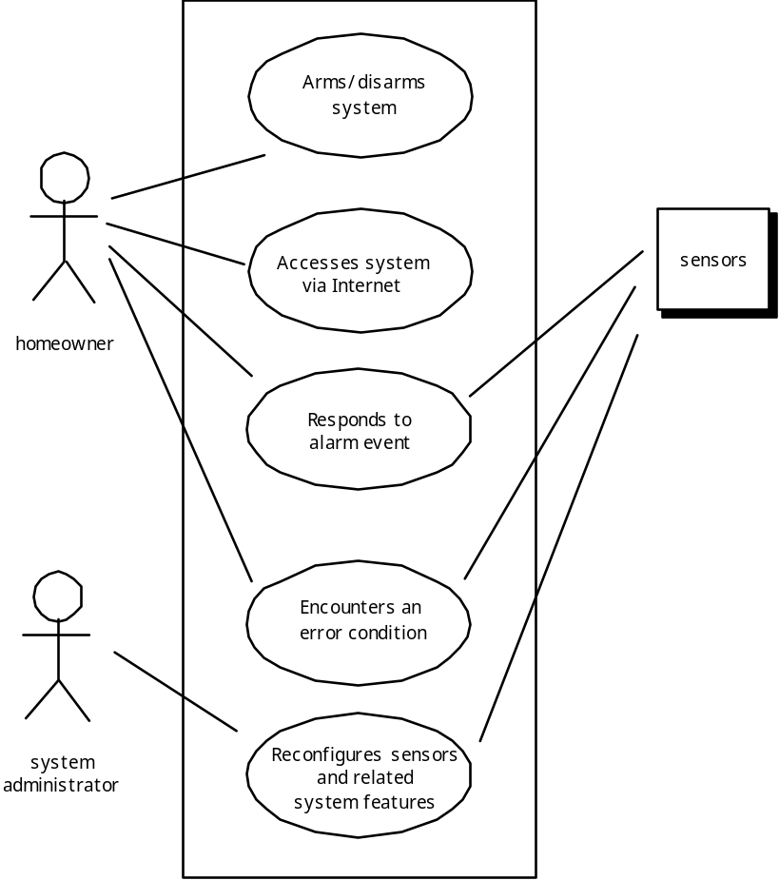
Use-Case Diagram

Slide 22
ساخت مدل آنالیز
اجزای مدل آنالیز
  اجزای سناریو- محور
    Use-case ( توصیف فعل و انغعالات بین actor و سیستم )
  اجزای class - محور
    هر سناریوی کاربردی بر مجموعه ای ازobject ها که هنگام فعل و انفعالات بین actor و سیستم ایجاد می شوند ، دلالت دارد.
  اجزای رفتاری
    State diagram
      حالات و اتفاقاتی را ترسیم می کند که باعث می شود سیستم کیفیت را تغییر دهد.
      یک state یک سبک رفتاری قابل مشاهده است .stimuli بیرونی باعث تغییر بین دو حالت می شود.
  اجزای Flow-oriented
    نمودار Flow-oriented
      ورودی / تغییر شکل / خروجی

Slide 23
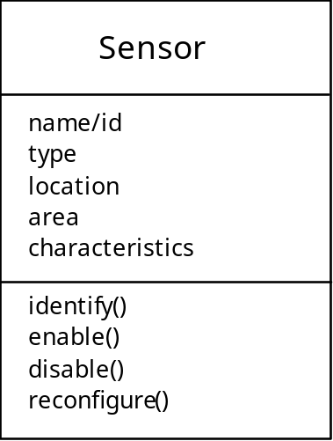
Class Diagram
From the SafeHome system …

Slide 24
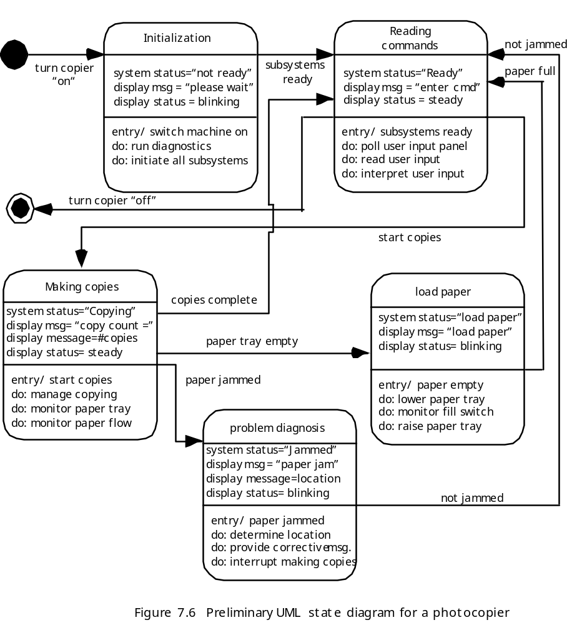
State Diagram

Slide 25
الگوهای آنالیز
در میان همه ی پروژه ها با یک محدوده تقاضای مشخص دوباره روی می دهد.
  رابط کاربر معمولی EX
الگوهای آنالیز می توانند دوباره مورد استفاده قرار گیرند.
  سرعت توسعه را بالا می برد.
  استفاده از الگوهای آنالیز تبدیل مدل آنالیز به مدل طراحی را از طریق یک الگوی طراحی آسانتر می سازد.

Slide 26
الگوهای آنالیز
  نام الگو: توصیفی که ماهیت الگو را نشان می دهد.
  هدف: توصیف اینکه الگو چه کاری انجام می دهد یا چه چیزی ارائه می کند.
  انگیزه: یک سناریو که توضیح می دهد که الگوها چگونه می توانند برای نشان دادن مسأله استفاده شوند.
  تأثیرات و محتوا: توصیفی از مشکلات خارجی (تأثیرات) که می تواند روی چگونه استفاده شدن الگوها تأثیر بگذارد و همچنین مشکلات خارجی که اگر الگو عملی شود دوباره قابل حل خواهند بود.
  راه حل: توصیفی از اینکه چگونه الگوها برای حل مسأله با تأکید بر مشکلات ساختاری و رفتاری عملی می شوند.
  نتایج: نشانه هایی که وقتی که الگو عملی می شود، اتفاق می افتد چیزهایی که به صورت trade-off در طول برنامه کاربردی وجود دارند.
  طراحی: توضیح اینکه چگونه الگوی آنالیز می تواند در میان الگوهای طراحی شناخته شده ، موفق شود.
  کاربرد های شناخته شده: نمونه هایی از کاربردهای سیستم واقعی
  الگوهای وابسته: یک یا چند الگوی آنالیز که به الگوی نامبره شده وابسته اند، چون (1) معمولاً با الگوی نامبرده استفاده می شود.(2) از لحاظ ساختاری به الگوی نامبرده شبیه است.(3) تغییر یافته ی الگوی نامبرده است.

Slide 27
نیازمندیهای مورد مذاکره
Stakeholder اصلی را مشخص می کند.
  اینها افرادی هستند که در مذاکره وارد خواهند شد.
"شرایط غالب "هر Stakeholder را تعیین می کند.
  شرایط غالب همیشه آشکار نیستند .
مذاکره می کند .
  به سمت مجموعه ای از نیازمندی ها کار می کند که منجر به برد دو طرف می شود.

Slide 28
هنگام نقد و بررسی نیازمندی ها چه سوالاتی باید بپرسید؟
آیا هر نیازمندی با هدف کلی سیستم (یا محصول)، متناقض است ؟
آیا همه ی نیازمندی ها در سطح مناسب آنالیز مشخص شده اند یعنی آیا بعضی از نیازمندی ها جزئیات تکنیکی را ارائه می دهند که مناسب این سطح نیست ؟
آیا نیازمندی واقعا ضروری است یا خصوصیات اضافی را بیان می کند که برای هدف سیستم ضرورت ندارد؟
آیا هر نیازمندی محدود و واضح است؟
آیا هر نیازمندی خصوصیت خاص خود را دارد؟ یعنی آیا یک منبع (به طور کلی یک فرد ویژه ) برای هر نیازمندی ذکر شده است؟
آیا نیازمندی ها با سایر نیازمندی ها در تضاد است؟

Slide 29
سوالات تاییدی
با توجه به شرایط فنی و تکنیکی که بر سیستم یا محصول حاکم است آیا نیازمندیها قابل دسترسی است؟
آیا هر نیازمندی که قابل آزمون است برای یک بار قابل اجراست؟
آیا مدل نیازمندی ها به نحو مناسب اطلاعات،عملکرد و رفتار سیستم در دست ساخت را منعکس می کند؟
آیا مدل نیازمندی ها به گونه ای که نمایشگر کامل اطلاعات بیشتری درباره سیستم باشد ، تفکیک شده اند؟
آیا الگوی نیازمندی ها برای ساده کردن مدل نیازمندی ها استفاده شده اند؟ آیا همه ی الگوها به نحو شایسته استخراج شده اند؟ آیا همه ی الگوها بانیازمندی های فروشنده متناقضند؟

Slide 30
چکیده
قبل شروع طراحی و ساخت باید نیازمندی ها را بشناسید.
هفت عملکرد برای مهندسی نیازمندی ها وجود دارد :
  inception
  elicitation
  elaboration
  negotiation
  specification
  validation
  management
محصول درست بسازید !

